Slide 1
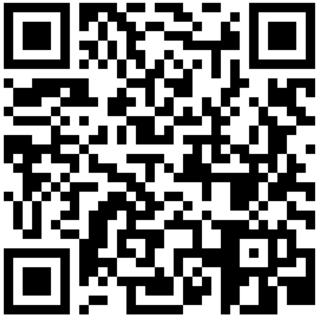
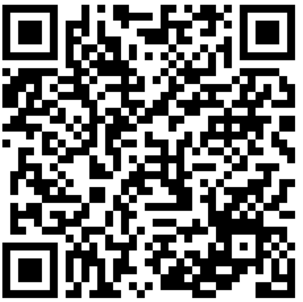
QR коды для скачивания Мобильного приложения «МЧС России»
Android
IOS

